Slide 1
회귀모델을 이용한 데이터 분석
강의 : 산업인공지능개론
학과 : 산업인공지능공학과
학번 : 2021254011
성명 : 방창현

Slide 2

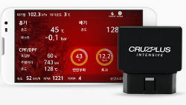
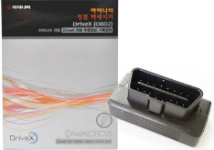
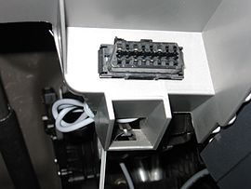
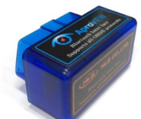

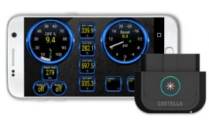
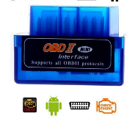
1. OBD2 소개
OBD : On-board diagnostics
온보드 진단 ( OBD )은 차량의자가 진단 및보고 기능을 나타내는 자동차 용어입니다. OBD 시스템은 차량 소유자 또는 수리 기술자에게 다양한 차량 하위 시스템의 상태에 대한 액세스를 제공합니다. 최신 OBD 구현은 표준화 된 디지털 통신 포트를 사용 하여 표준화 된 일련의 진단 문제 코드 와 함께 실시간 데이터 를 제공합니다., 또는 DTC를 사용하여 사람이 차량 내 오작동을 신속하게 식별하고 해결할 수 있습니다.
상품명 | 제조사 | 가격 (인터넷 가격) | 제품 이미지
이노카 | 로힘 | \33,00~\98,000
몬스터게이지 | 몬스터게이지 | \130,000~\160,000
DriveX | 아이나비 | \23,500~\30,000
아프로뷰SO | 에이치엘비 | \30,000
카스텔라 |  | \42,000~\47,000
ELM327 | 중국산 | \10,000~\43,000

Slide 3
2. 데이터의 종류 및 특성
수집 데이터 정의 : 차량의 OBD단자를 이용한 차량 정보 수집 데이터를 활용
데이터 항목 : OBD2 프로토콜에 정의된 항목 중 아래의 항목을 수집하여 분석에 사용
No | name | Full name | 설명
1 | CAR_PLATE_NO | Car Plate No | 차량 번호판 번호
2 | CAR_NO | Car No | 차대번호
3 | VSS | Vehicle speed | 차량속도(Km/h)
4 | RPM | Engine speed | 엔진속도(rpm)
5 | MAP | Intake manifold absolute pressure(kPa) | 흡기 매니폴드 절대 압력
6 | IAT | Intake air temperature(°C) | 흡기온도
7 | MAF | Mass air flow rate(g/s) | 흡입공기량
8 | FSS1 | Fuel system status | 연료시스템상태
9 | SFT_B1 | Short term fuel % trim?Bank 1(%) | 단기연료보정
10 | LOAD_PCT | Calculated engine load value(%) | 엔진로드
11 | TP | Throttle position(%) | 쓰로틀 밸브 위치
12 | TP_REL | Relative throttle position(%) | 상대적인 쓰토틀 밸브 위치
13 | ACCEL_D | Accelerator pedal position D(%) | 가속패달위치
14 | MIL | Malfunction Indicator Lamp | 오작동 표시등
15 | ECT | Engine coolant temperature(°C) | 냉각수 온도
16 | DIST | Time since trouble codes cleared(km) | DTC가 삭제된 이후의 시간
17 | AUX_BAT | Aux. battery level(volts) | 베터리 전압 레벨
18 | FLI | Fuel Level Input(%) | 연료탱크 레벨 입력
19 | O2S2_V_B1 | O2 Sensor Monitor Bank 1 Sensor 2 | O2센서
20 | FRP_D | Fuel Rail Pressure(relative to manifold vacuum) | 연료 레일 압력
21 | LFT_B1 | Fuel term fuel % trim-Bank1 | 장기 연료 보정
22 | FP | Fuel Pressure | 연료압력
23 | DTC | Diagnostic Trouble Codes | 고장코드

Slide 4
2. 데이터의 종류 및 특성
PID_NO | REPORT_DATE | CAR_NO | VSS | RPM | IAT | MAF | CER | FSS1 | SFT_B1 | LOAD_PCT | LOAD_ABS | TP | TP_REL | ACCEL_D | MIL | ECT | DIST | AUX_BAT | FLI | REG_DATE
1 | 2020/1/20 | 1556244 | 0 | 775 | 19 | 4.84 | 0 | 2 | 0.78125 | 41.1765 | 25.8824 | 6.27451 | 0 | 0 | N | 51 | 26847 | 14.16 | NULL | 2020/1/20
2 | 2020/1/20 | 1556244 | 0 | 800 | 19 | 4.76 | 0 | 2 | 3.90625 | 40.7843 | 25.8824 | 6.27451 | 0 | 0 | N | 51 | 26847 | 14.16 | NULL | 2020/1/20
3 | 2020/1/20 | 1556244 | 0 | 800 | 19 | 4.64 | 0 | 2 | 2.34375 | 40.7843 | 25.098 | 6.27451 | 0 | 0 | N | 51 | 26847 | 14.16 | NULL | 2020/1/20
4 | 2020/1/20 | 1556244 | 0 | 800 | 19 | 4.56 | 0 | 2 | 2.34375 | 41.5686 | 25.8824 | 6.27451 | 0 | 0 | N | 51 | 26847 | 14.4 | NULL | 2020/1/20
5 | 2020/1/20 | 1556244 | 0 | 800 | 19 | 4.84 | 0 | 2 | 1.5625 | 41.1765 | 25.8824 | 6.27451 | 0 | 0 | N | 51 | 26847 | 14.4 | NULL | 2020/1/20
6 | 2020/1/20 | 1556244 | 0 | 787.5 | 19 | 4.81 | 0 | 2 | 1.5625 | 41.1765 | 25.8824 | 6.27451 | 0 | 0 | N | 51 | 26847 | 14.4 | NULL | 2020/1/20
7 | 2020/1/20 | 1556244 | 0 | 800 | 19 | 4.85 | 0 | 2 | 3.90625 | 41.1765 | 25.8824 | 6.27451 | 0 | 0 | N | 51 | 26847 | 14.4 | NULL | 2020/1/20
8 | 2020/1/20 | 1556244 | 0 | 800 | 19 | 4.75 | 0 | 2 | 2.34375 | 40.7843 | 25.098 | 6.27451 | 0 | 0 | N | 51 | 26847 | 14.4 | NULL | 2020/1/20
9 | 2020/1/20 | 1556244 | 0 | 800 | 19 | 4.7 | 0 | 2 | 3.90625 | 41.5686 | 25.8824 | 6.27451 | 0 | 0 | N | 51 | 26847 | 14.4 | NULL | 2020/1/20
10 | 2020/1/20 | 1556244 | 0 | 800 | 19 | 4.72 | 0 | 2 | 2.34375 | 40.3922 | 25.098 | 6.27451 | 0 | 0 | N | 52 | 26847 | 14.4 | NULL | 2020/1/20
11 | 2020/1/20 | 1556244 | 0 | 800 | 19 | 4.67 | 0 | 2 | 3.125 | 41.1765 | 25.8824 | 6.27451 | 0 | 0 | N | 52 | 26847 | 14.4 | NULL | 2020/1/20
12 | 2020/1/20 | 1556244 | 0 | 812.5 | 19 | 4.95 | 0 | 2 | 0.78125 | 41.1765 | 25.8824 | 6.27451 | 0 | 0 | N | 52 | 26847 | 14.08 | NULL | 2020/1/20
13 | 2020/1/20 | 1556244 | 0 | 812.5 | 19 | 4.65 | 0 | 2 | 3.125 | 41.5686 | 25.8824 | 6.27451 | 0 | 0 | N | 52 | 26847 | 14.08 | NULL | 2020/1/20
14 | 2020/1/20 | 1556244 | 0 | 800 | 19 | 4.71 | 0 | 2 | 3.90625 | 41.1765 | 25.8824 | 6.27451 | 0 | 0 | N | 52 | 26847 | 14.08 | NULL | 2020/1/20
15 | 2020/1/20 | 1556244 | 0 | 787.5 | 19 | 4.72 | 0 | 2 | 3.90625 | 40.3922 | 25.8824 | 6.27451 | 0 | 0 | N | 52 | 26847 | 14.08 | NULL | 2020/1/20
16 | 2020/1/20 | 1556244 | 0 | 800 | 19 | 4.69 | 0 | 2 | 1.5625 | 40.7843 | 25.8824 | 6.27451 | 0 | 0 | N | 52 | 26847 | 14.08 | NULL | 2020/1/20
17 | 2020/1/20 | 1556244 | 0 | 787.5 | 19 | 4.82 | 0 | 2 | 3.125 | 41.1765 | 25.8824 | 6.27451 | 0 | 0 | N | 52 | 26847 | 14.08 | NULL | 2020/1/20
18 | 2020/1/20 | 1556244 | 0 | 775 | 19 | 4.62 | 0 | 2 | 2.34375 | 41.1765 | 25.8824 | 6.27451 | 0 | 0 | N | 53 | 26847 | 14.08 | NULL | 2020/1/20
19 | 2020/1/20 | 1556244 | 0 | 800 | 19 | 4.97 | 0 | 2 | 2.34375 | 41.1765 | 25.8824 | 6.27451 | 0 | 0 | N | 53 | 26847 | 14.08 | NULL | 2020/1/20

Slide 5
2. 데이터의 종류 및 특성
PID_NO | REPORT_DATE | CAR_NO | VSS | RPM | IAT | MAF | CER | FSS1 | SFT_B1 | LOAD_PCT | LOAD_ABS | TP | TP_REL | ACCEL_D | MIL | ECT | DIST | AUX_BAT | FLI | REG_DATE
1 | 2020/1/20 | 1556244 | 0 | 775 | 19 | 4.84 | 0 | 2 | 0.78125 | 41.1765 | 25.8824 | 6.27451 | 0 | 0 | N | 51 | 26847 | 14.16 | NULL | 2020/1/20
2 | 2020/1/20 | 1556244 | 0 | 800 | 19 | 4.76 | 0 | 2 | 3.90625 | 40.7843 | 25.8824 | 6.27451 | 0 | 0 | N | 51 | 26847 | 14.16 | NULL | 2020/1/20
3 | 2020/1/20 | 1556244 | 0 | 800 | 19 | 4.64 | 0 | 2 | 2.34375 | 40.7843 | 25.098 | 6.27451 | 0 | 0 | N | 51 | 26847 | 14.16 | NULL | 2020/1/20
4 | 2020/1/20 | 1556244 | 0 | 800 | 19 | 4.56 | 0 | 2 | 2.34375 | 41.5686 | 25.8824 | 6.27451 | 0 | 0 | N | 51 | 26847 | 14.4 | NULL | 2020/1/20
5 | 2020/1/20 | 1556244 | 0 | 800 | 19 | 4.84 | 0 | 2 | 1.5625 | 41.1765 | 25.8824 | 6.27451 | 0 | 0 | N | 51 | 26847 | 14.4 | NULL | 2020/1/20
6 | 2020/1/20 | 1556244 | 0 | 787.5 | 19 | 4.81 | 0 | 2 | 1.5625 | 41.1765 | 25.8824 | 6.27451 | 0 | 0 | N | 51 | 26847 | 14.4 | NULL | 2020/1/20
7 | 2020/1/20 | 1556244 | 0 | 800 | 19 | 4.85 | 0 | 2 | 3.90625 | 41.1765 | 25.8824 | 6.27451 | 0 | 0 | N | 51 | 26847 | 14.4 | NULL | 2020/1/20
8 | 2020/1/20 | 1556244 | 0 | 800 | 19 | 4.75 | 0 | 2 | 2.34375 | 40.7843 | 25.098 | 6.27451 | 0 | 0 | N | 51 | 26847 | 14.4 | NULL | 2020/1/20
9 | 2020/1/20 | 1556244 | 0 | 800 | 19 | 4.7 | 0 | 2 | 3.90625 | 41.5686 | 25.8824 | 6.27451 | 0 | 0 | N | 51 | 26847 | 14.4 | NULL | 2020/1/20
10 | 2020/1/20 | 1556244 | 0 | 800 | 19 | 4.72 | 0 | 2 | 2.34375 | 40.3922 | 25.098 | 6.27451 | 0 | 0 | N | 52 | 26847 | 14.4 | NULL | 2020/1/20
11 | 2020/1/20 | 1556244 | 0 | 800 | 19 | 4.67 | 0 | 2 | 3.125 | 41.1765 | 25.8824 | 6.27451 | 0 | 0 | N | 52 | 26847 | 14.4 | NULL | 2020/1/20
12 | 2020/1/20 | 1556244 | 0 | 812.5 | 19 | 4.95 | 0 | 2 | 0.78125 | 41.1765 | 25.8824 | 6.27451 | 0 | 0 | N | 52 | 26847 | 14.08 | NULL | 2020/1/20
13 | 2020/1/20 | 1556244 | 0 | 812.5 | 19 | 4.65 | 0 | 2 | 3.125 | 41.5686 | 25.8824 | 6.27451 | 0 | 0 | N | 52 | 26847 | 14.08 | NULL | 2020/1/20
14 | 2020/1/20 | 1556244 | 0 | 800 | 19 | 4.71 | 0 | 2 | 3.90625 | 41.1765 | 25.8824 | 6.27451 | 0 | 0 | N | 52 | 26847 | 14.08 | NULL | 2020/1/20
15 | 2020/1/20 | 1556244 | 0 | 787.5 | 19 | 4.72 | 0 | 2 | 3.90625 | 40.3922 | 25.8824 | 6.27451 | 0 | 0 | N | 52 | 26847 | 14.08 | NULL | 2020/1/20
16 | 2020/1/20 | 1556244 | 0 | 800 | 19 | 4.69 | 0 | 2 | 1.5625 | 40.7843 | 25.8824 | 6.27451 | 0 | 0 | N | 52 | 26847 | 14.08 | NULL | 2020/1/20
17 | 2020/1/20 | 1556244 | 0 | 787.5 | 19 | 4.82 | 0 | 2 | 3.125 | 41.1765 | 25.8824 | 6.27451 | 0 | 0 | N | 52 | 26847 | 14.08 | NULL | 2020/1/20
18 | 2020/1/20 | 1556244 | 0 | 775 | 19 | 4.62 | 0 | 2 | 2.34375 | 41.1765 | 25.8824 | 6.27451 | 0 | 0 | N | 53 | 26847 | 14.08 | NULL | 2020/1/20
19 | 2020/1/20 | 1556244 | 0 | 800 | 19 | 4.97 | 0 | 2 | 2.34375 | 41.1765 | 25.8824 | 6.27451 | 0 | 0 | N | 53 | 26847 | 14.08 | NULL | 2020/1/20
분석에 사용할 데이터 종류 :
PID_NO
AUX_BAT

Slide 6
3. 데이터 분석 목적
AUX_BAT : 배터리의 변화를 분석하여 과부하나 방전등을 예측
구분 | 정상 범위 | 예측 범위
배터리전압 | 13.5 ~ 14.6V | 12V미만, 15V이상
12V미만이면 방전 위험도가 높으며
15V이상이면 과전압 위험도가 높아 차량에 문제가 발생할 소지 또한 높아짐.

Slide 7
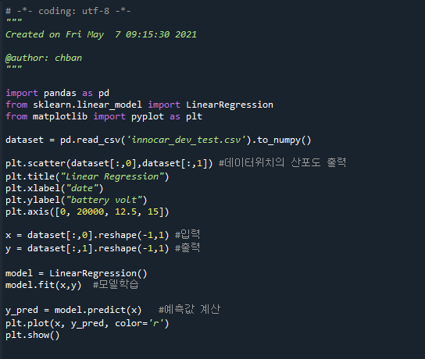
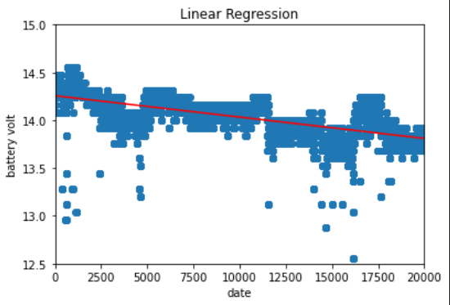
4. 선형회귀 모델 적용
입력 : 자동차 배터리 전압 레벨
출력 : 자동차 주행 시간
파라미터에 대한 1차 방정식을 사용한 회귀
시간이 지날수록 베터리 전압이 낮아지고 있음을
확인할 수 있다.

Slide 8
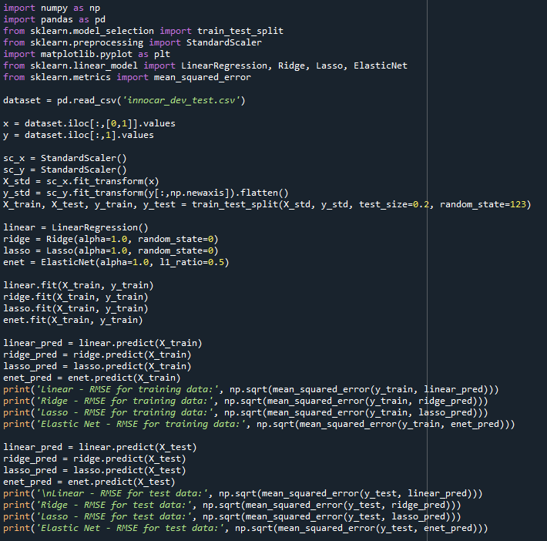
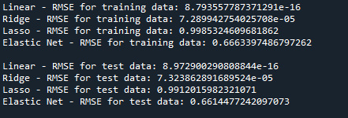
5. 선형회귀, 리지회귀, 라소회귀, 일렉스틱 넷 반 회귀 모델 적용
분석 코드
분석 결과

